Slide 1

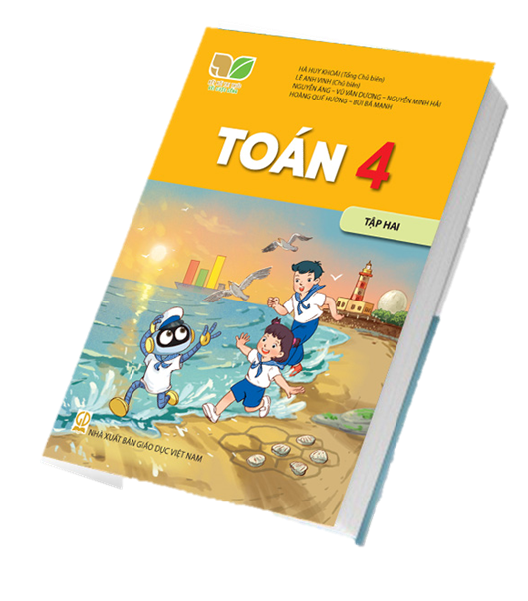
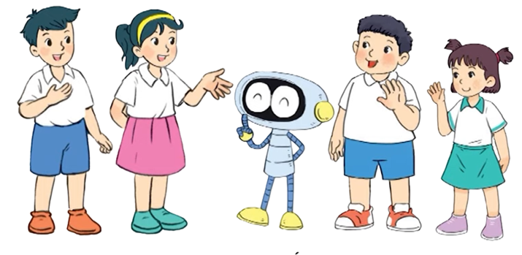
TOÁN 4
Notes:
Kho ppt Phan Linh_0916.604.268
Thầy cô hãy liên hệ chính chủ sp để được đồng hành và hỗ trợ nhé!

Slide 2
TRƯỜNG tiểu học QUANG TRUNG
TOÁN
PHÉP CỘNG PHÂN SỐ
(tiết 1)
Giáo viên : Dương Thị Quyên
S/Trang 74
Notes:
Tác giả bộ ppt Toán + Tiếng Việt các lớp 1, 2, 3, 4: Phan Thị Linh – Đà Nẵng

Slide 3
KHÁM PHÁ
CỘNG HAI PHÂN SỐ
CÓ CÙNG MẪU SỐ
Notes:
Kho ppt Phan Linh_0916.604.268

Slide 4
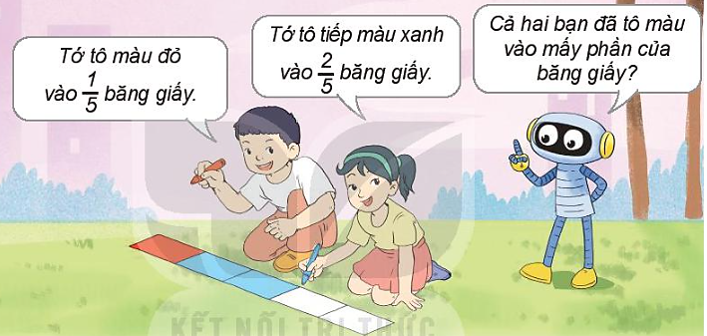
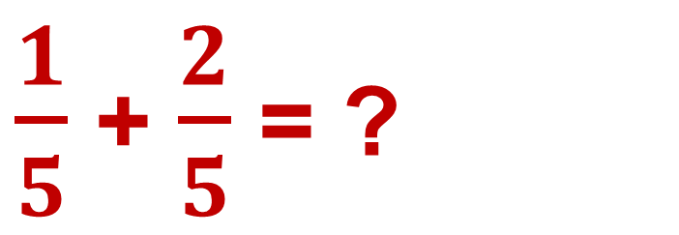
$\frac{1}{5}$ + $\frac{2}{5}$ = ?

Slide 5



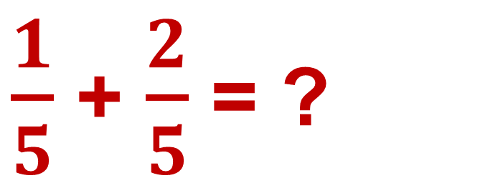
Cộng hai phân số có cùng mẫu số
$\frac{1}{5}$ + $\frac{2}{5}$ = ?
$$\frac{3}{5}$$
$\frac{1}{5}$ + $\frac{2}{5}$ =
$\frac{1+2}{5}$ =
Muốn cộng hai phân số cùng mẫu số, ta cộng hai tử số với nhau và giữ nguyên mẫu số.
Muốn cộng hai phân số cùng mẫu số, ta cộng như thế nào?

Slide 6
HOẠT ĐỘNG

Slide 7
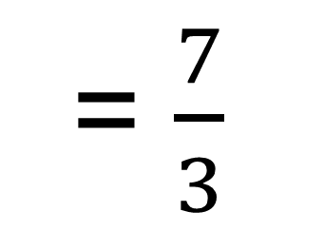

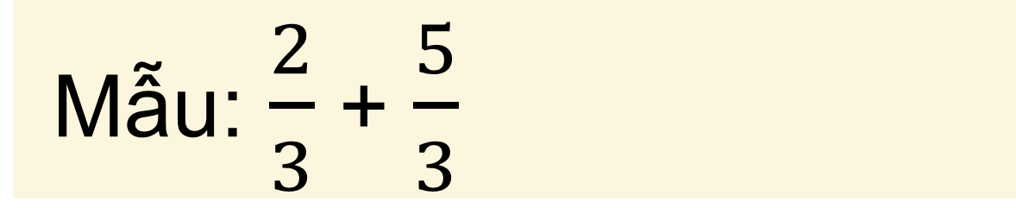
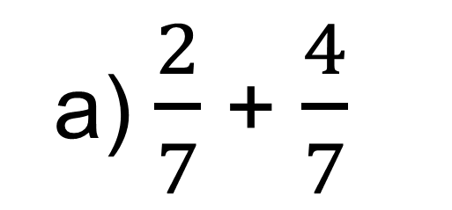
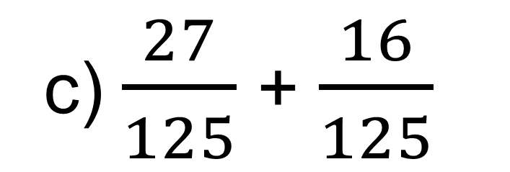
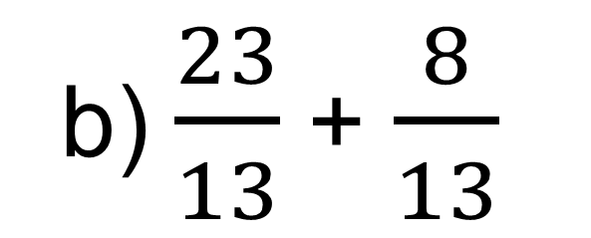
1. Tính (theo mẫu).
= $\frac{2 + 5}{3}$
Mẫu: $\frac{2}{3}$ + $\frac{5}{3}$
= $\frac{7}{3}$
a) $\frac{2}{7}$ + $\frac{4}{7}$
b) $\frac{23}{13}$ + $\frac{8}{13}$
c) $\frac{27}{125}$ + $\frac{16}{125}$
Notes:
Câu c là tính chất bắc cầu nên ý thứ 3 k cần quy đồng mà suy luận từ ý 1 và ý 2

Slide 8
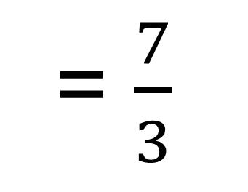
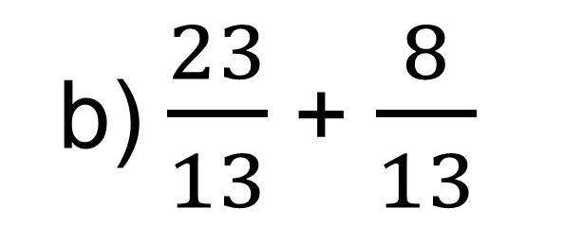
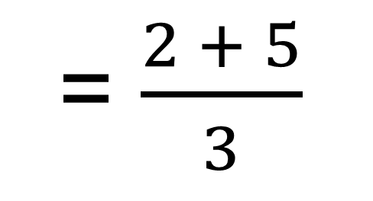
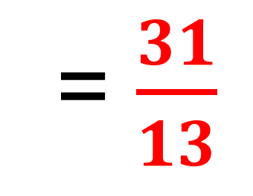
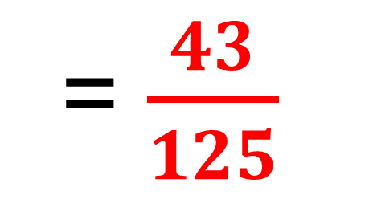
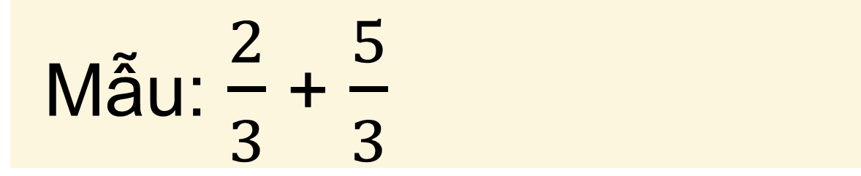
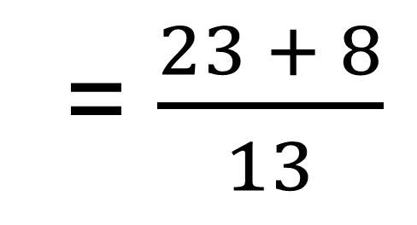
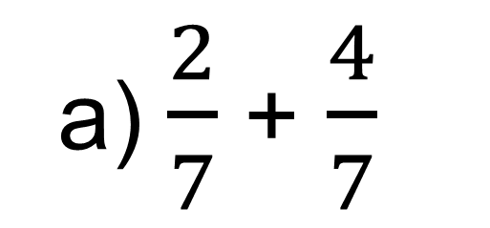
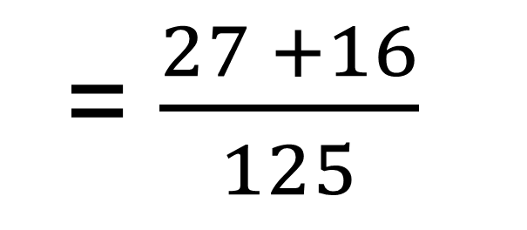
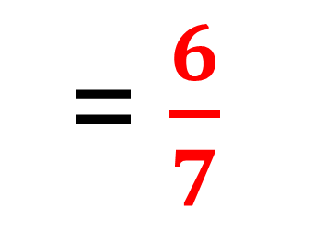
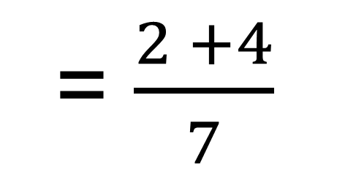
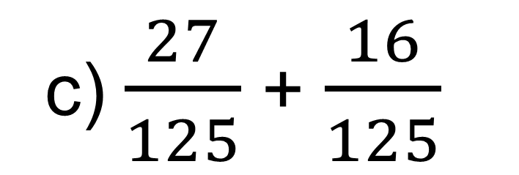
1. Tính (theo mẫu).
= $\frac{2 + 5}{3}$
Mẫu: $\frac{2}{3}$ + $\frac{5}{3}$
= $\frac{7}{3}$
a) $\frac{2}{7}$ + $\frac{4}{7}$
= $\frac{2 +4}{7}$
= $\frac{6}{7}$
b) $\frac{23}{13}$ + $\frac{8}{13}$
= $\frac{23 + 8}{13}$
= $\frac{31}{13}$
c) $\frac{27}{125}$ + $\frac{16}{125}$
= $\frac{27 +16}{125}$
= $\frac{43}{125}$

Slide 9
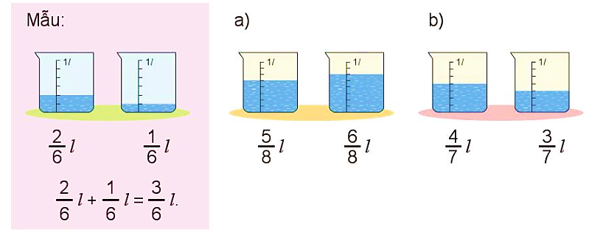
2. Viết phép tính thích hợp (theo mẫu).
Notes:
Câu c là tính chất bắc cầu nên ý thứ 3 k cần quy đồng mà suy luận từ ý 1 và ý 2

Slide 10
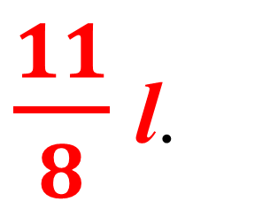
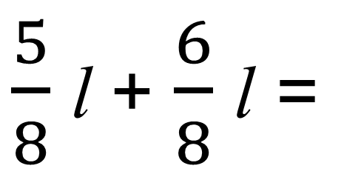
2. Viết phép tính thích hợp (theo mẫu).
$\frac{5}{8}$ l + $\frac{6}{8}$ l =
$\frac{11}{8}$ l.
Notes:
Câu c là tính chất bắc cầu nên ý thứ 3 k cần quy đồng mà suy luận từ ý 1 và ý 2

Slide 11
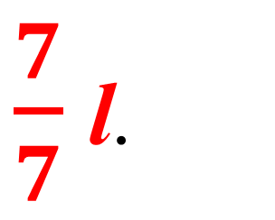
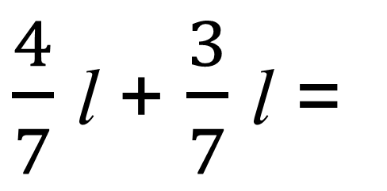
2. Viết phép tính thích hợp (theo mẫu).
$\frac{4}{7}$ l + $\frac{3}{7}$ l =
$\frac{7}{7}$ l.
Notes:
Câu c là tính chất bắc cầu nên ý thứ 3 k cần quy đồng mà suy luận từ ý 1 và ý 2

Slide 12
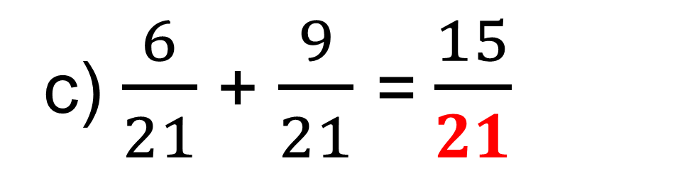
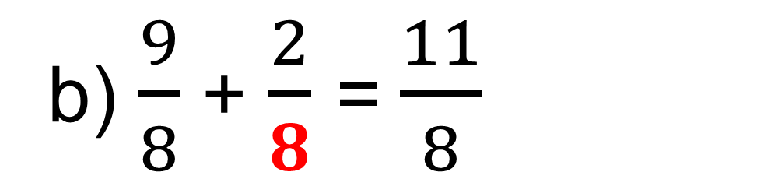
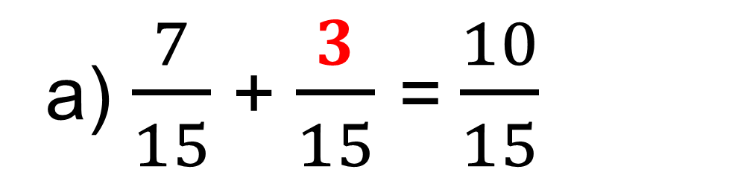
3. Số?
?
a) $\frac{7}{15}$ + $\frac{3}{15}$ = $\frac{10}{15}$
b) $\frac{9}{8}$ + $\frac{2}{8}$ = $\frac{11}{8}$
?
c) $\frac{6}{21}$ + $\frac{9}{21}$ = $\frac{15}{21}$
?
Notes:
Câu c là tính chất bắc cầu nên ý thứ 3 k cần quy đồng mà suy luận từ ý 1 và ý 2

Slide 13


4. Mai dành hai ngày cuối tuần để đọc sách. Ngày thứ nhất, Mai đọc được $\frac{2}{7}$cuốn sách. Ngày thứ hai, Mai đọc thêm được $\frac{3}{7}$ cuốn sách. Hỏi cả hai ngày, Mai đọc được bao nhiêu phần của cuốn sách?
4. Mai dành hai ngày cuối tuần để đọc sách. Ngày thứ nhất, Mai đọc được $\frac{2}{7}$cuốn sách. Ngày thứ hai, Mai đọc thêm được $\frac{3}{7}$ cuốn sách. Hỏi cả hai ngày, Mai đọc được bao nhiêu phần của cuốn sách?
Notes:
Câu c là tính chất bắc cầu nên ý thứ 3 k cần quy đồng mà suy luận từ ý 1 và ý 2

Slide 14
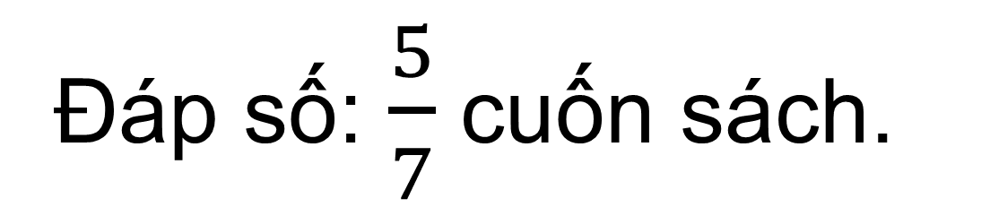
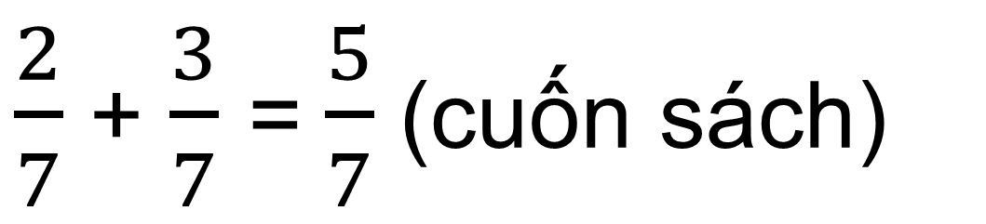
Bài giải
Cả hai ngày, Mai đọc được số phần của cuốn sách là:
$\frac{2}{7}$ + $\frac{3}{7}$ = $\frac{5}{7}$(cuốn sách)
Đáp số:$\frac{5}{7}$cuốn sách.

Slide 15
VẬN DỤNG

Slide 16
Cộng hai phân số có cùng mẫu số
$\frac{1}{5}$ + $\frac{2}{5}$ = ?
$$\frac{3}{5}$$
$\frac{1}{5}$ + $\frac{2}{5}$ =
$\frac{1+2}{5}$ =
Muốn cộng hai phân số cùng mẫu số, ta cộng hai tử số với nhau và giữ nguyên mẫu số.

Slide 17
DẶN DÒ

